Slide 1
«Manas saknes Balvu novadā»
LKP2022/12
Projekta īstenotājs – Balvu novada pašvaldība

Slide 2
Projekta mērķis:
Bērnu un jauniešu iesaiste sava novada izzināšanā, kas arī projekta realizācijas laikā tika sasniegts.
Tika popularizēti novadpētniecības resursi par Balvu novadu un veicināta bērnu un jauniešu vēlme iepazīt lokālo kultūrvidi, iesaistot radošajās aktivitātēs 105 interesentus.
Realizācijas laiks: laika posms no 01.06.2022. līdz 15.12.2022.

Slide 3
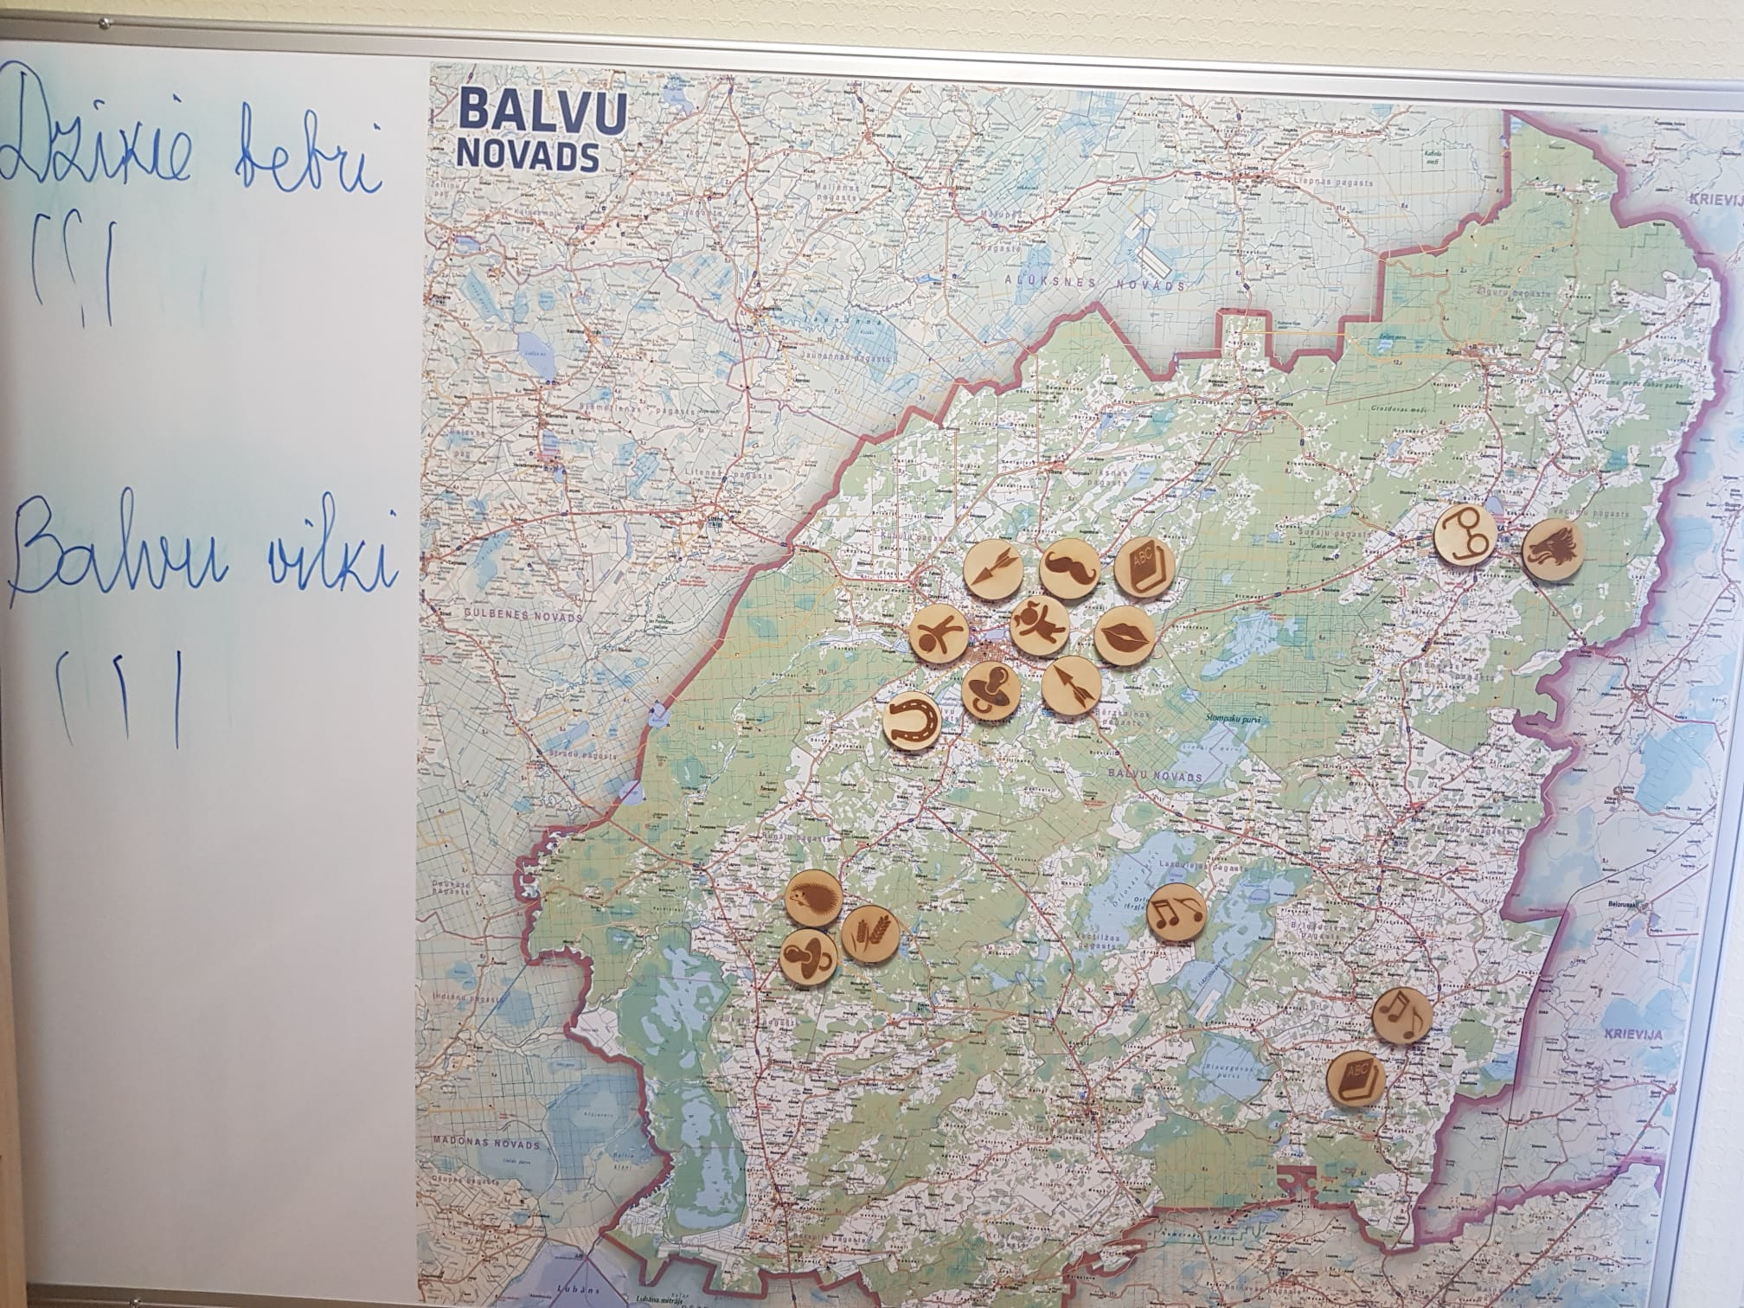
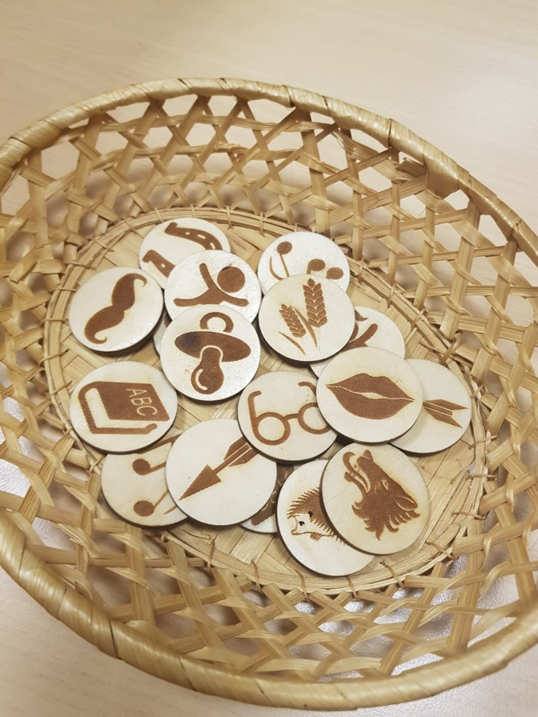
Par projektā piešķirtajiem līdzekļiem iegādāta magnētiska Balvu novada karte un 16 koka magnētiņi.

Slide 4
Aicinājums pieteikties uz novadmācības nodarbībām, kas tika izsūtīts skolām

Slide 5
Novadmācības nodarbības Balvu Centrālajā bibliotēkā (sept.-nov.)
Notikušo 9 nodarbību laikā tika iepazīta Balvu novada karte un popularizēts bibliotēkas novadpētniecības krājums (senas fotogrāfijas, raksti, grāmatas).
Katrai interesentu grupai tika pielāgoti uzdevumi, atbilstoši vietai, no kurienes nāk dalībnieki (Tilžas, Balviem, Viļakas u.tml.) un vecumam.

Slide 6
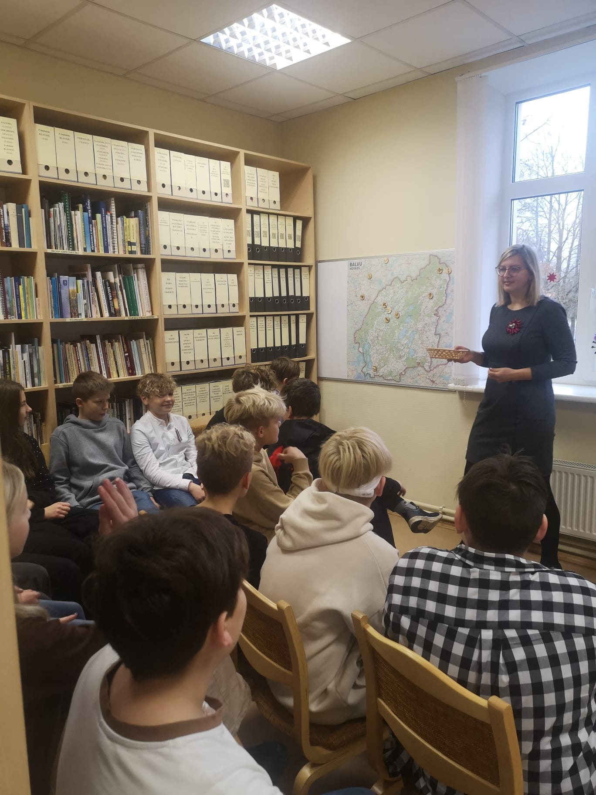
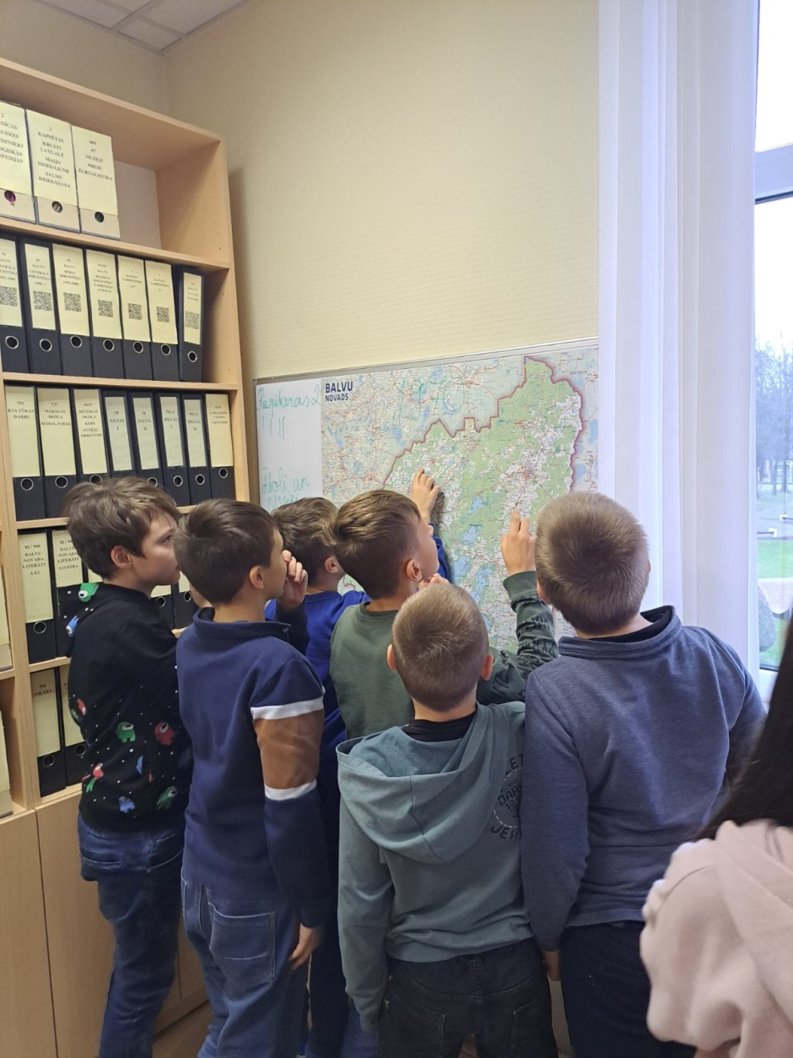

Slide 7
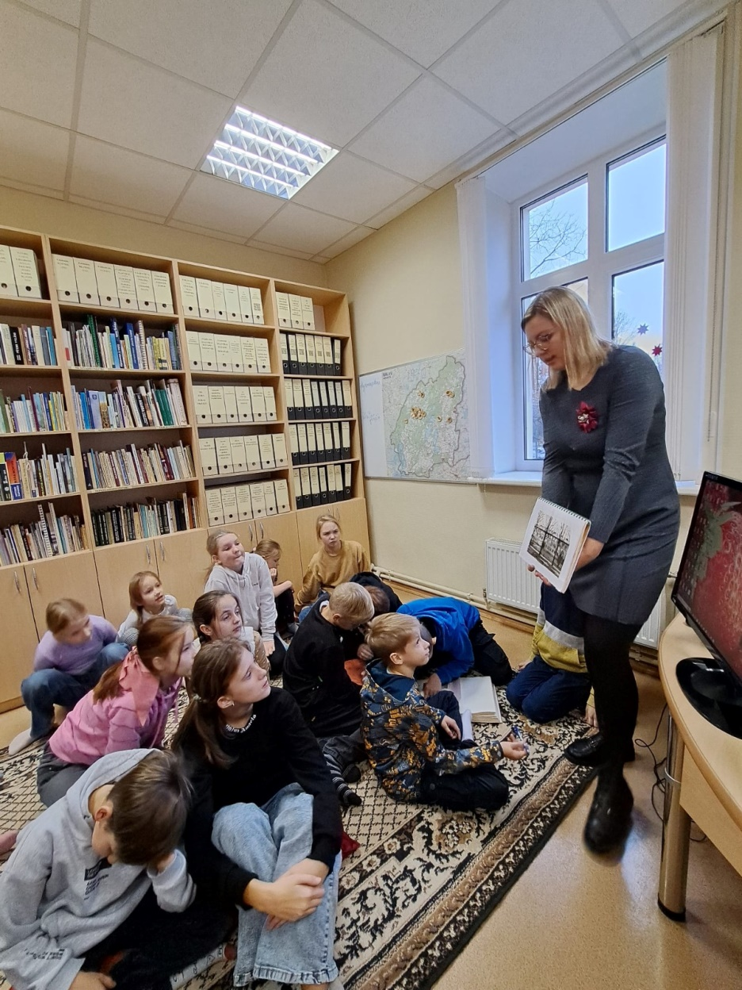
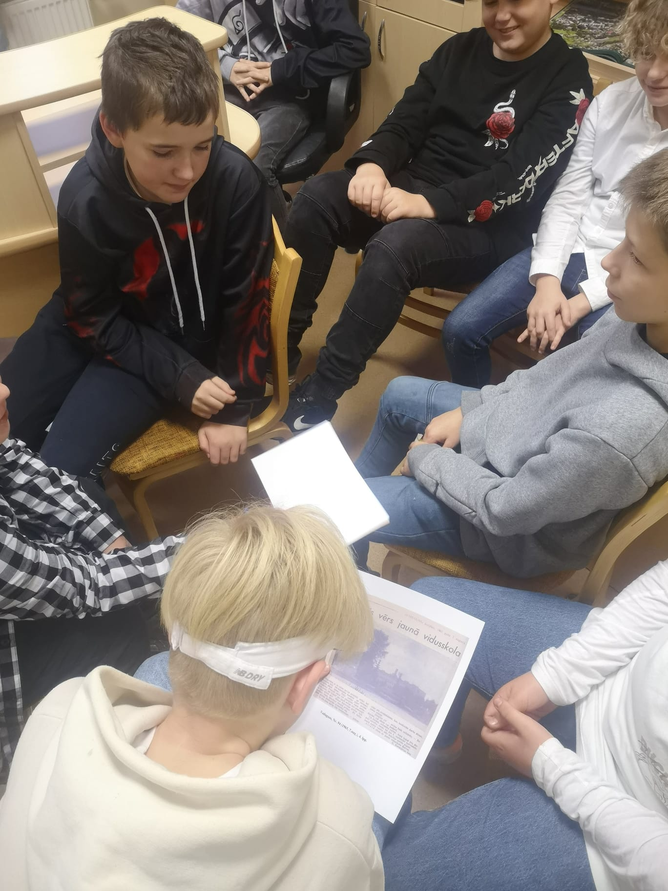

Slide 8
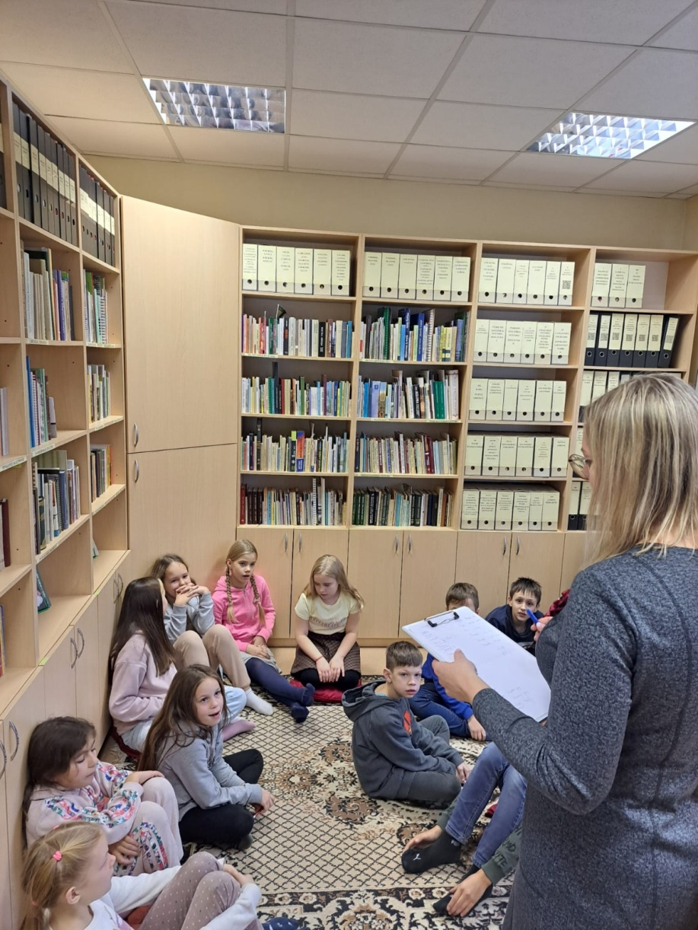
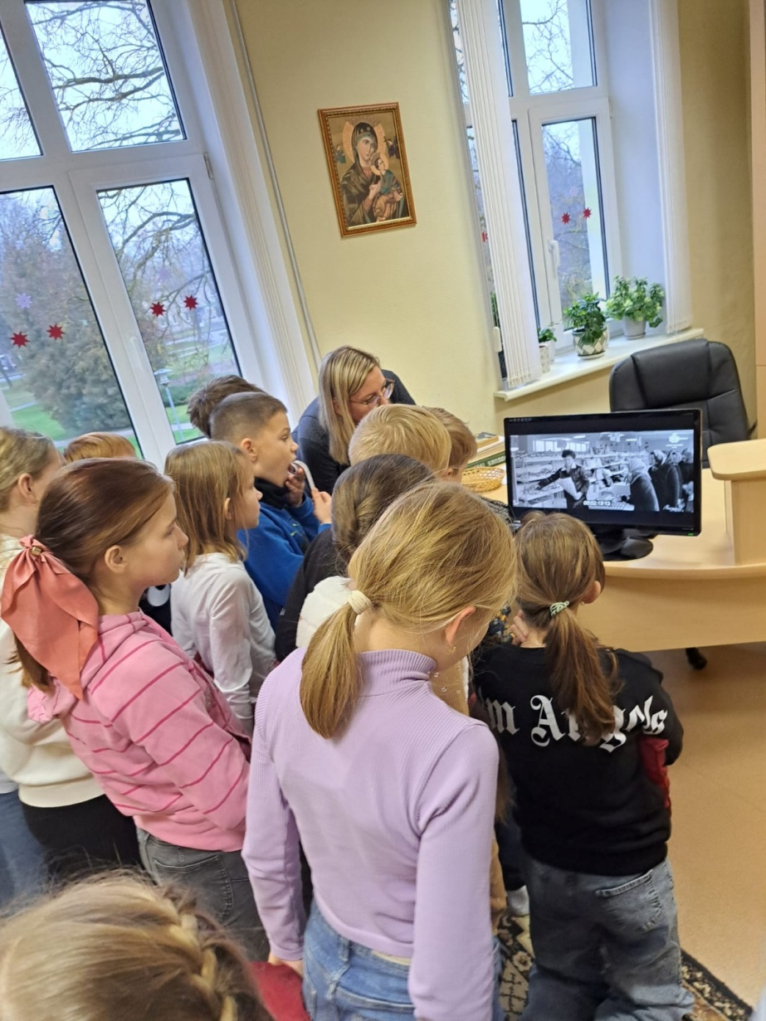

Slide 9
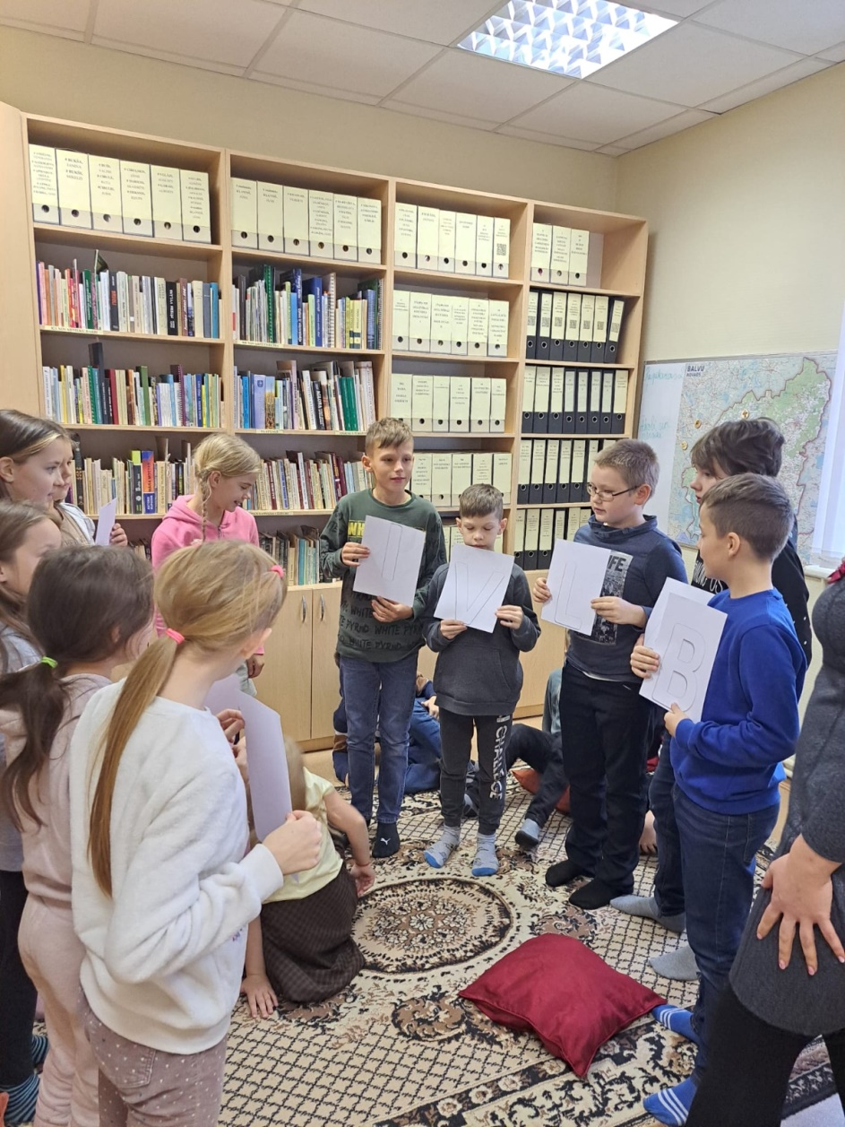
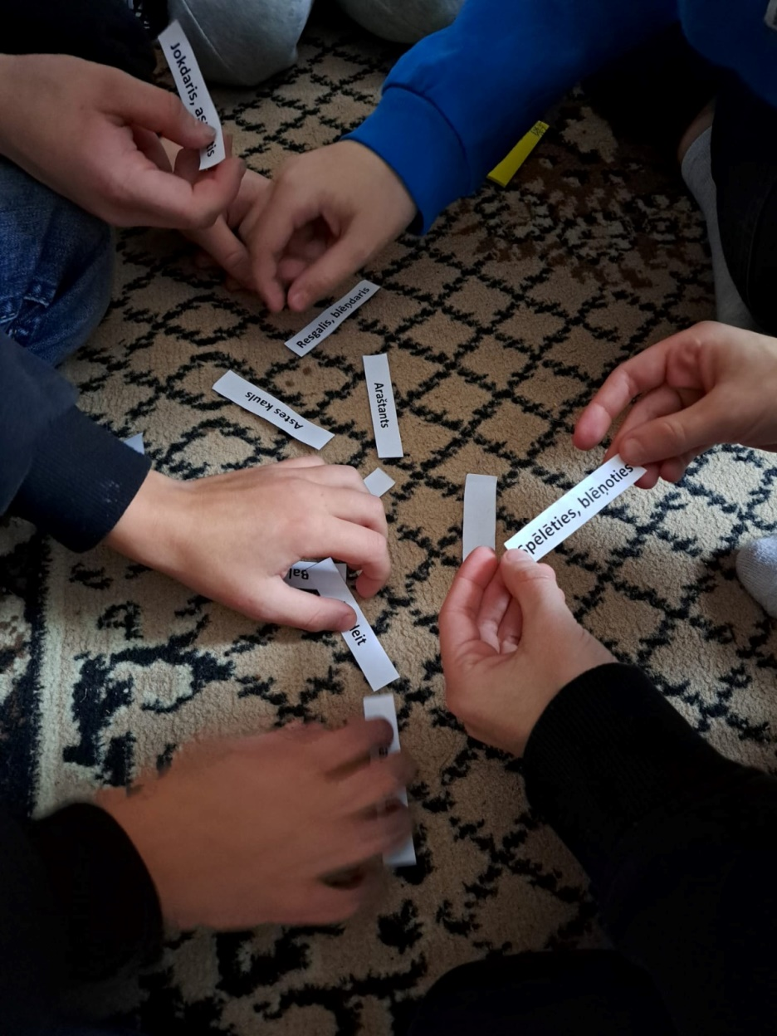

Slide 10
Projekta vadītāja: Sarmīte Vorza,
e-pasts: sarmite.vorza@inbox.lv

